Slide 1
Estatística: Aplicação ao Sensoriamento Remoto SER 204 - ANO 2024 Intervalo de Confiança
Camilo Daleles Rennó
camilo.renno@inpe.br
http://www.dpi.inpe.br/~camilo/estatistica/

Slide 2
Intervalo de Confiança
Um parâmetro pode ser estimado através de um único valor (estimador pontual)
f(x)
Qual a probabilidade de que tenha exatamente o valor de μ ?
amostra
X₁, X₂, ..., X_{n}
?
0
X
(improvável)
μ
Uma alternativa é definir um intervalo de estimativas mais prováveis de acordo com a distribuição teórica da estatística (estimador), que é uma v.a.
Para isso, é necessário conhecer esta distribuição

Slide 3
Intervalo de Confiança para μ
amostra aleatória
distribuição desconhecida, μ desconhecido, mas σ² conhecido
Se ou se n for grande (ou seja, adotando-se o TLC):
f(x)
f( )
amostra
X₁, X₂, ..., X_{n}
μ
?
0
X_{i}
0
μ
μ

Slide 4
Intervalo de Confiança para μ
distribuição desconhecida, μ desconhecido, mas σ² conhecido
se X tiver distribuição normal ou n for grande (TLC)
(Normal Padrão)
-∞
0
+∞
valores mais freqüentes

Slide 5
Intervalo de Confiança para μ
distribuição desconhecida, μ desconhecido, mas σ² conhecido
se X tiver distribuição normal ou n for grande (TLC)
(Normal Padrão)
Z
-∞
-z
0
z
+∞
nível de significância
IC para μ
nível de confiança

Slide 6
Intervalo de Confiança para μ
Exemplo: uma v.a. qualquer tem uma distribuição desconhecida com média μ também desconhecida e variância σ² = 16. Retira-se uma amostra de 36 valores e calcula-se a média amostral. Construa um IC de 95% para μ supondo que
2,5%
95%
2,5%
-∞
-z
0
z
+∞
?

Slide 7
Intervalo de Confiança para μ
-∞
0
z
+∞

Slide 8
Intervalo de Confiança para μ
Exemplo: uma v.a. qualquer tem uma distribuição desconhecida com média μ também desconhecida e variância σ² = 16. Retira-se uma amostra de 36 valores e calcula-se a média amostral. Construa um IC de 95% para μ supondo que
2,5%
95%
2,5%
-∞
-z
0
z
+∞
Mas o que significa realmente este IC?
?
1,96

Slide 9
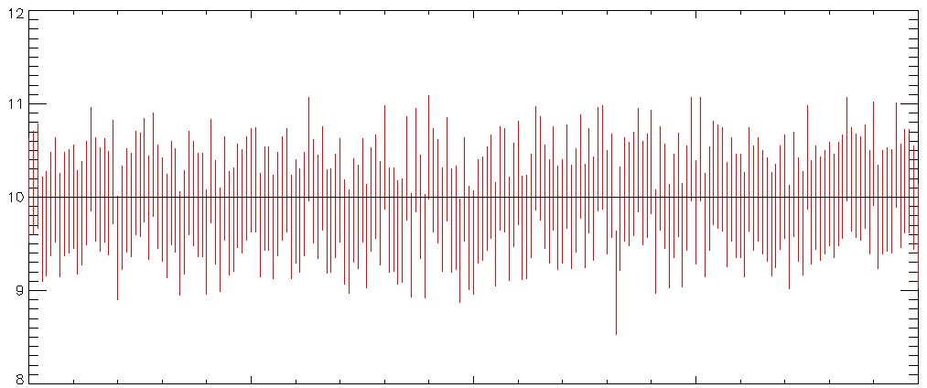
Como Interpretar o IC para μ?
Suponha uma v.a. X normalmente distribuída com μ = 10 e σ² = 4
Sorteia-se 50 valores aleatoriamente e calcula-se . Em seguida determina-se o IC para μ com 95% de confiança, ou seja
(O IC varia para cada amostra!!!)
Através de simulações, foram gerados inúmeros IC, um para cada amostra...
μ
não contém μ !
Interpretação: 95% dos possíveis IC obtidos a partir de uma amostra de tamanho 50, conterão de fato a verdadeira média μ
(ver IC.xls)

Slide 10
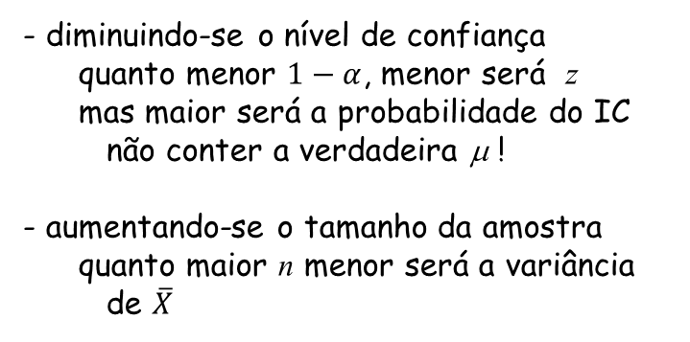
Intervalo de Confiança para μ
Como poderíamos obter intervalos de confiança mais estreitos, ou seja, com limites mais próximos da média verdadeira μ?
-∞
-z
0
z
+∞
diminuindo-se o nível de confiança
quanto menor $1−α$, menor será z
mas maior será a probabilidade do IC não conter a verdadeira μ !
aumentando-se o tamanho da amostra
quanto maior n menor será a variância de $\overline{X}$
nível de significância
nível de confiança
← melhor opção
É possível obter ICs com 100% de confiança?
Não

Slide 11
Intervalo de Confiança para σ²
χ²
0
+∞
IC para σ²

Slide 12
Intervalo de Confiança para σ²
Exemplo: uma v.a. qualquer tem uma distribuição normal com média μ e variância σ² desconhecidas. Retira-se uma amostra de 25 valores e calcula-se a variância amostral. Construa um IC de 95% para σ² supondo que s² = 2,34.
0
+∞
?
?

Slide 13
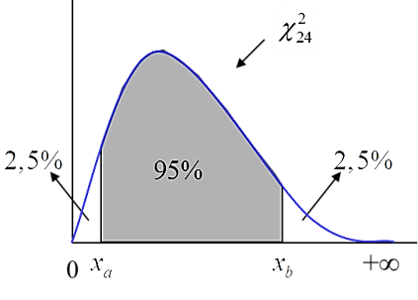
Distribuição χ²
0
+∞

Slide 14
Intervalo de Confiança para σ²
Exemplo: uma v.a. qualquer tem uma distribuição normal com média μ e variância σ² desconhecidas. Retira-se uma amostra de 25 valores e calcula-se a variância amostral. Construa um IC de 95% para σ² supondo que s² = 2,34.
0
+∞
?
?
12,40
39,36

Slide 15
Intervalo de Confiança para μ com σ² desconhecida
μ e σ² desconhecidos
T
-∞
-t
0
t
+∞
IC para μ

Slide 16
Intervalo de Confiança para μ com σ² desconhecida
Exemplo: uma v.a. qualquer tem uma distribuição normal com média μ e variância σ² desconhecidas. Retira-se uma amostra de 25 valores e calcula-se a média amostral e a variância amostral. Construa um IC de 95% para μ supondo que e s² = 16.
2,5%
95%
2,5%
-∞
-t
0
t
+∞
?

Slide 17
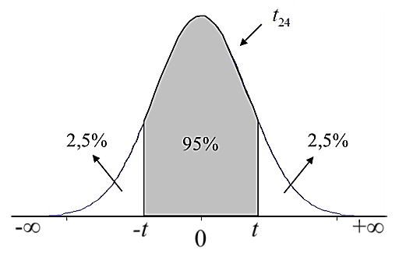
Distribuição t de Student
-∞
0
t
+∞

Slide 18
Intervalo de Confiança para μ com σ² desconhecida
Exemplo: uma v.a. qualquer tem uma distribuição normal com média μ e variância σ² desconhecidas. Retira-se uma amostra de 25 valores e calcula-se a média amostral e a variância amostral. Construa um IC de 95% para μ supondo que e s² = 16.
2,5%
95%
2,5%
-∞
-t
0
t
+∞
?
2,064

Slide 19
Intervalo de Confiança para proporção p
Z
-∞
-z
0
z
+∞
IC para p

Slide 20
Intervalos de Confiança (Resumo)
se σ² é conhecida
para μ
se σ² é desconhecida
para σ²
para p
É possível também construir IC de modo a comparar parâmetros de 2 populações
(ver o material extra desse tema)
No entanto, esse propósito será melhor abordado em Testes de Hipótese

Slide 21
Intervalos de Confiança (Resumo)
Observações importantes:
Os ICs são construídos a partir de uma distribuição que relaciona o estimador pontual ao seu parâmetro;
Para se conseguir ICs mais estreitos, conservando-se o mesmo nível de confiança, deve-se aumentar o tamanho da amostra;
Caso o IC seja utilizado para verificar se o parâmetro para o qual o IC foi construído tem um determinado valor, deve-se aceitar qualquer valor presente dentro do intervalo, considerando o nível de confiança adotado;
Ex: se o IC para μ for P(20,3 < μ < 43,8) = 0,95
μ pode ser 30?
SIM
“não se pode negar que ela seja 30” ou
“não há razões para discordar que a verdadeira média μ seja de fato 30”
μ pode ser 21?
SIM
considerando 95% de confiança
μ pode ser 45?
NÃO
(se mudar o nível de confiança, pode-se mudar a conclusão)
Intervalo de Confiança (estimação de parâmetro)
≠
Intervalo de Credibilidade (ocorrência de valores simulados)

